Slide 1

LECCIÓN DE 4TO GRADORevitalización del idioma

Slide 2
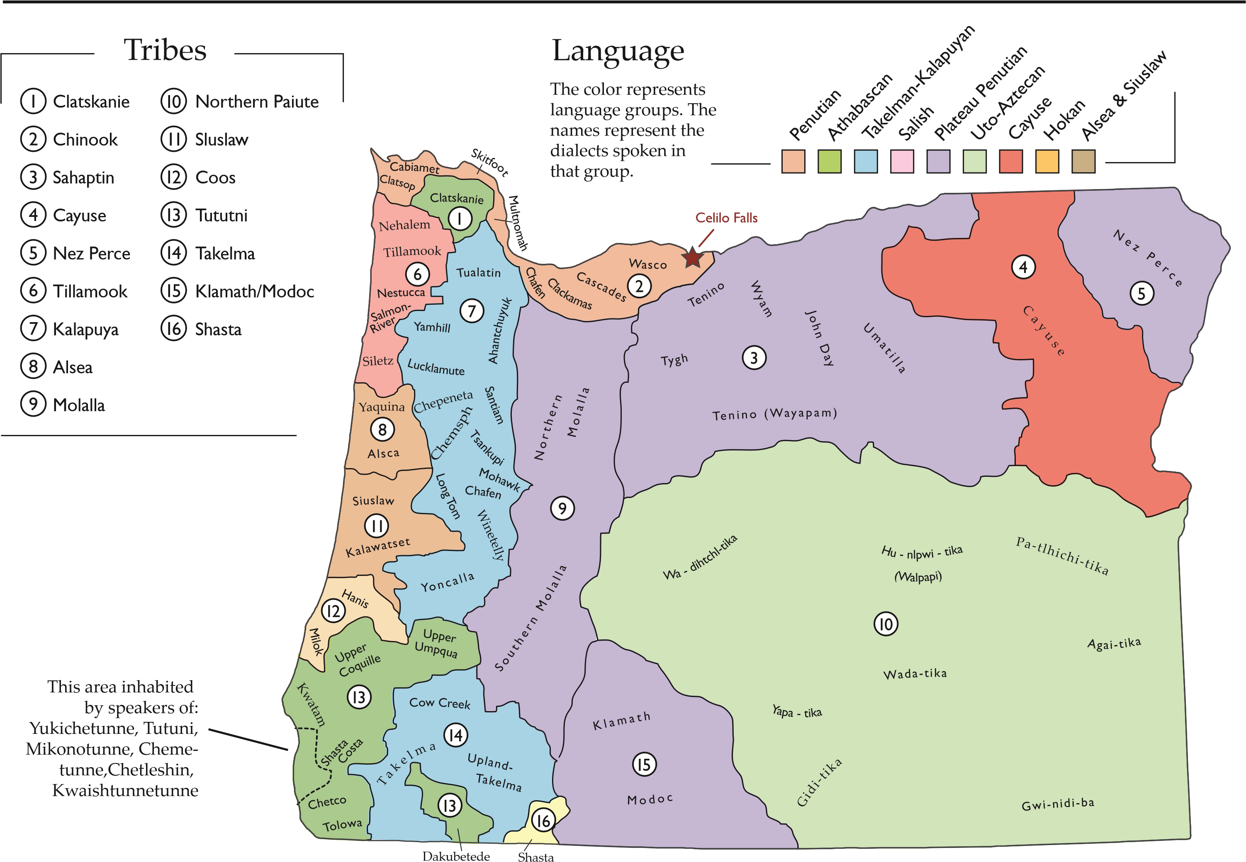
Tribus nativas americanas en Oregon y grupos lingüísticos
Notes:
Source: Center for Geography Education in Oregon, Portland State University. The Student Atlas of Oregon. Used with permission.

Slide 3
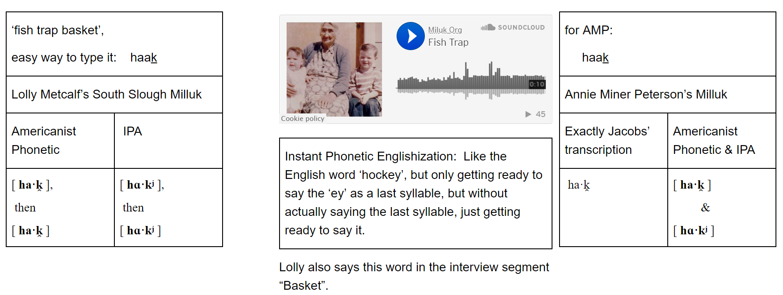
Documentación
Notes:
Source: http://www.miluk.org/index/lolly/fish-trap

Slide 4
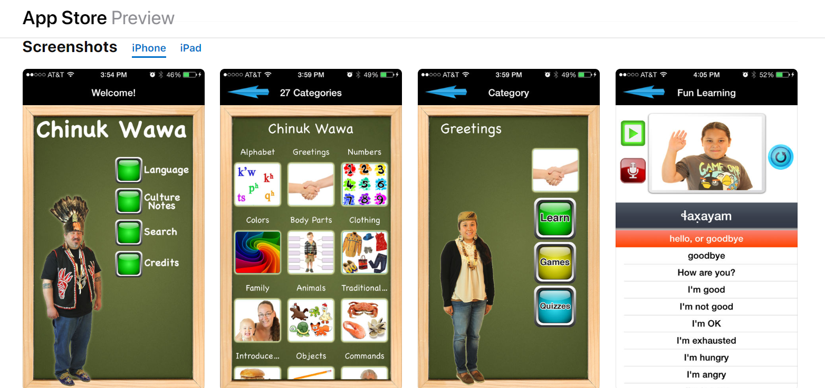
Creación de herramientas de idioma
Notes:
Source: https://apps.apple.com/us/app/chinuk-wawa/id908108231

Slide 5
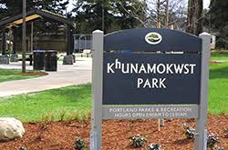
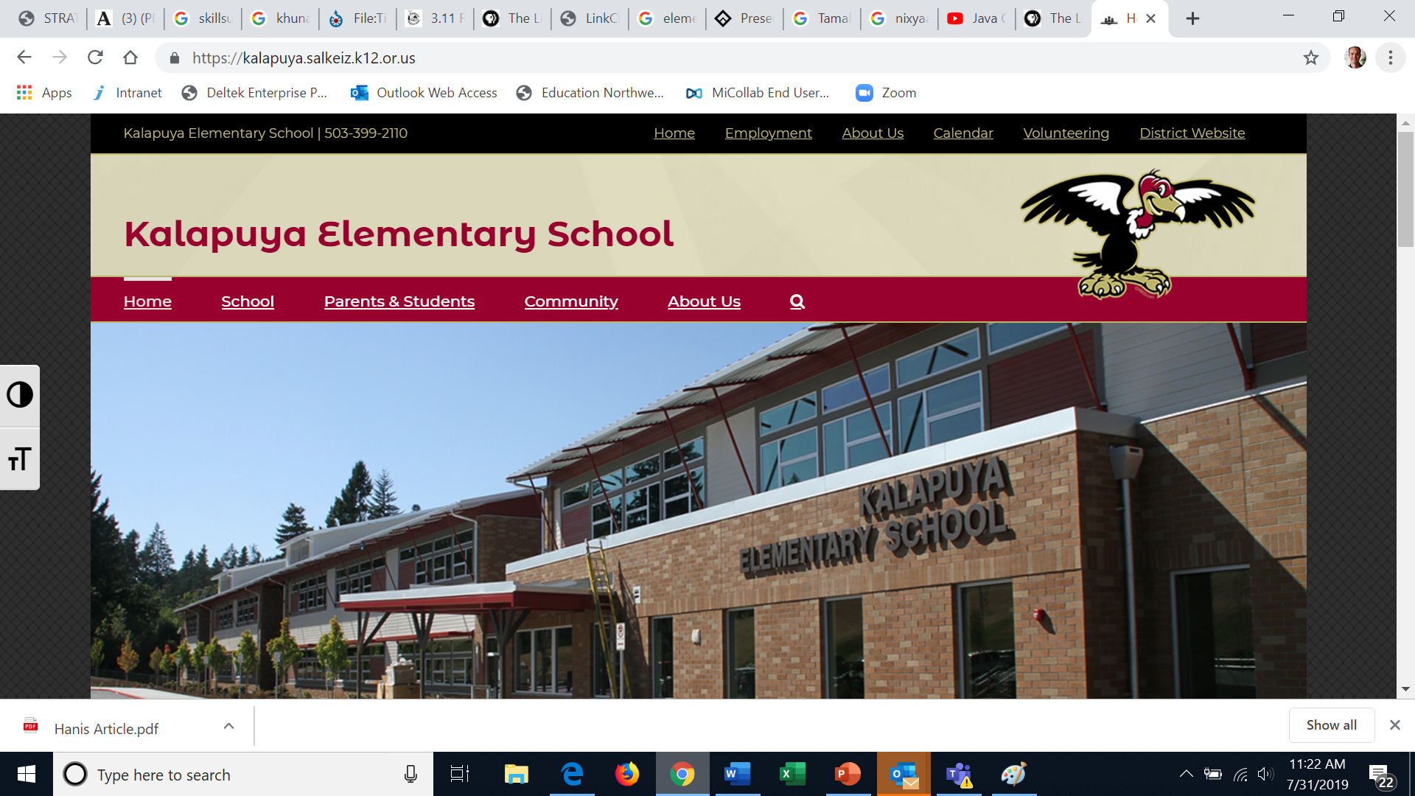
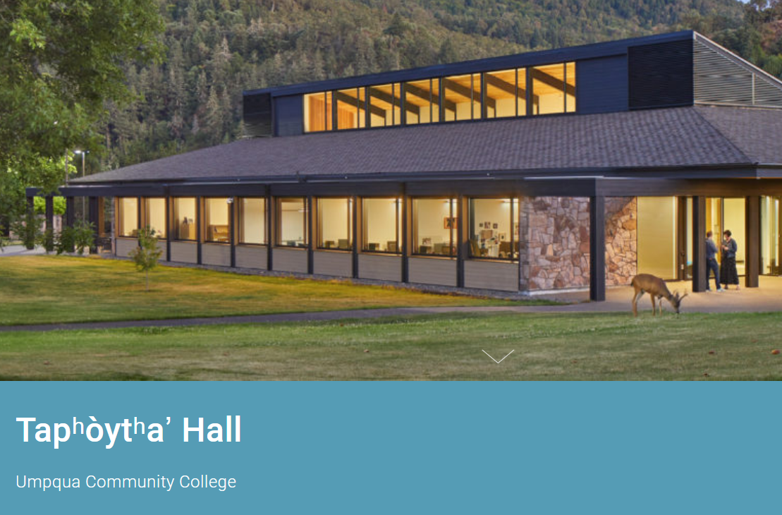
Nombrar (o renombrar) lugares
Notes:
Sources: https://www.portlandoregon.gov/parks/finder/index.cfm?action=ViewPark&PropertyID=1456
https://kalapuya.salkeiz.k12.or.us/
http://www.mahlum.com/projects/tap%CA%B0oyt%CA%B0a%CA%BC-hall/

Slide 6
Uso de leyes para proteger los idiomas
2017 ORS 342.144
Licencia de enseñanza de lenguas indígenas americanas
(1) Tal como se usa en esta sección, “tribu de indios americanos” significa una tribu india según se define ese término en ORS 97.740 (Definiciones para ORS 97.740 a 97.760).
(2) La Asamblea Legislativa declara que la enseñanza de los idiomas indígenas americanos es esencial para la educación adecuada de los niños indígenas americanos.
(3) La Comisión de Normas y Prácticas para Maestros establecerá una licencia para la enseñanza de idiomas indígenas americanos.
Notes:
Source: https://www.oregonlegislature.gov/bills_laws/ors/ors342.html; emphasis added.

Slide 7
Uso de leyes para proteger los idiomas (cont.)
2017 ORS 342.144
Licencia de enseñanza de lenguas indígenas americanas
(4) Cada tribu de indios americanos puede desarrollar una prueba escrita y oral que el solicitante de una licencia de enseñanza de idiomas de indios americanos debe completar con éxito para determinar si el solicitante está calificado para enseñar el idioma nativo de la tribu. Al desarrollar la prueba, la tribu deberá determinar:
(a) Qué dialectos se utilizarán en la prueba;
(b) Si la tribu estandarizará el sistema de escritura de la tribu; y
(c) Cómo se evaluarán los métodos de enseñanza en el aula.
…(continuación)
Notes:
Source: https://www.oregonlegislature.gov/bills_laws/ors/ors342.html; emphasis added.

Slide 8
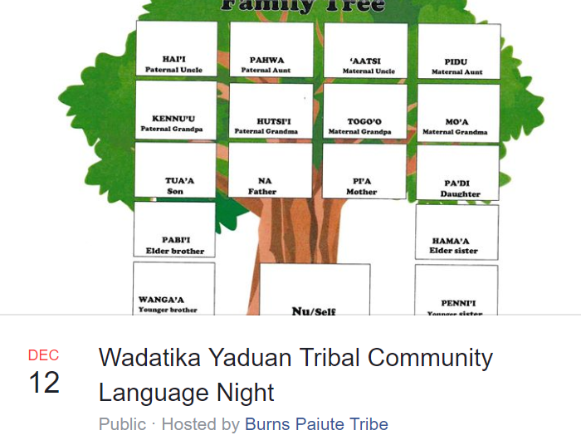
Clases de idiomas y eventos
Notes:
Source: https://www.facebook.com/events/burns-paiute-tribe-gathering-center/wadatika-yaduan-tribal-community-language-night/115705469104828/

Slide 9
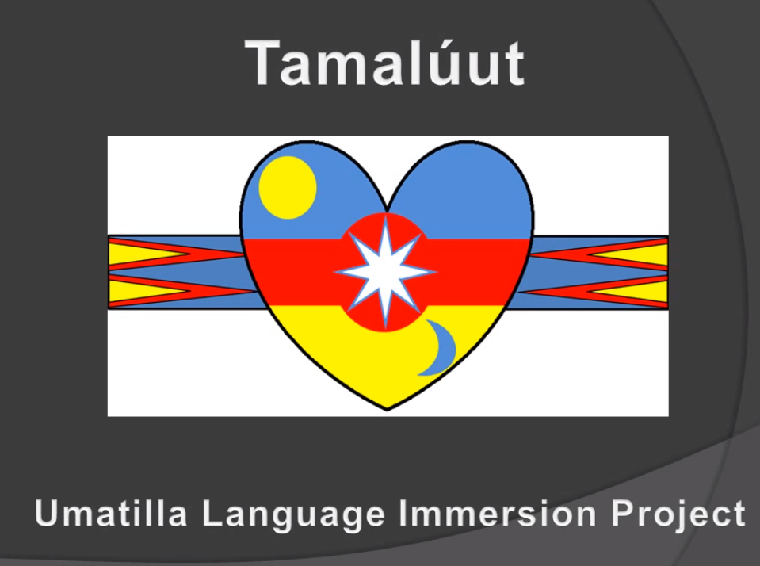
Inmersión lingüística para niños
Notes:
Link to video: https://youtu.be/NSsKLFo2B10

